Slide 1
CINEVERSE
Tim Nemačke

Slide 2
SADRŽAJ
01
02
03
04
05
06
Cineverse
Dokumentacija
Baza podataka
Tehnologije
Testiranje
Demo

Slide 3
01
Cineverse veb aplikacija bioskopa

Slide 4



KORISNICI SISTEMA
Gost sajta
Registrovani korisnik
Administrator
Prikaz repertoara
Prikaz filmova u bioskopu
Prikaz najbolje ocenjenih filmova
Prikaz pojedinačnog filma
Personalizovani predlog
Login i registracija
Rezervacija karte
Watchlista
Ocenjivanje filma
Predlog o proširenju repertoara
Dodavanje filma
Kreiranje repertoara
Promena termina projekcija
Upravljanje korisničkim nalozima

Slide 5
02
Dokumentacija

Slide 6





KAKO JE TEKAO RAZVOJ NAŠEG PROJEKTA?
Faza 1
Faza 2
Faza 3
Faza 4
Postavka projekta
SSU dokumenti i prototip aplikacije
Formalna inspekcija
Modelovanje baze podataka
Faza 5
Faza 6
Faza 7
Demo
Implementacija aplikacije
Modelovanje aplikacije
UML dijagrami
Testiranje aplikacije
Odbrana projekta!

Slide 7
IZRADA SSU DOKUMENATA I PROTOTIPA - PODELA POSLOVA
Đorđe
Jovan
Predlog o proširenju repertoara
Promena zaboravljene šifre
Prikaz pojedinačnog filma
Rezervacija karata
Ocenjivanje filma
Dodavanje u Watchlist
Prikaz Watchliste
Registracija
Login
Nikola
Lana
Prikaz repertoara
Personalizovan predlog
Najbolje ocenjeni filmovi
Dodavanje filma
Kreiranje repertoara
Promena termina projekcija
Upravljanje korisničkim nalozima

Slide 8
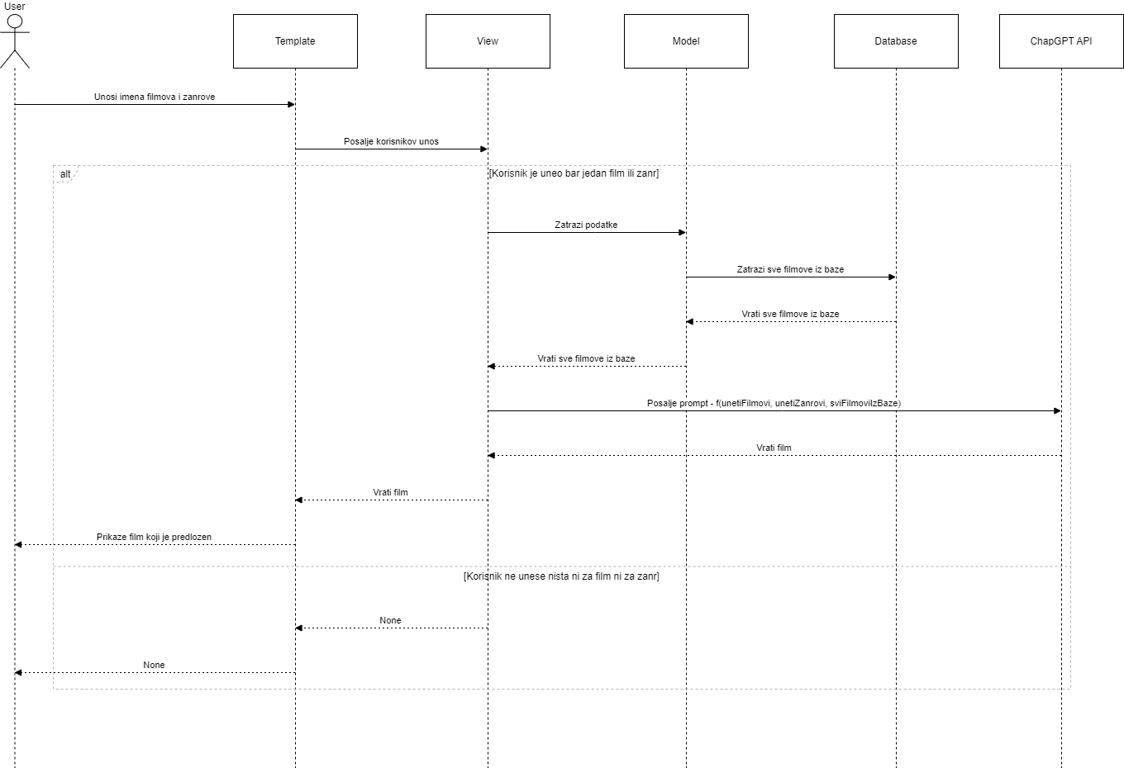
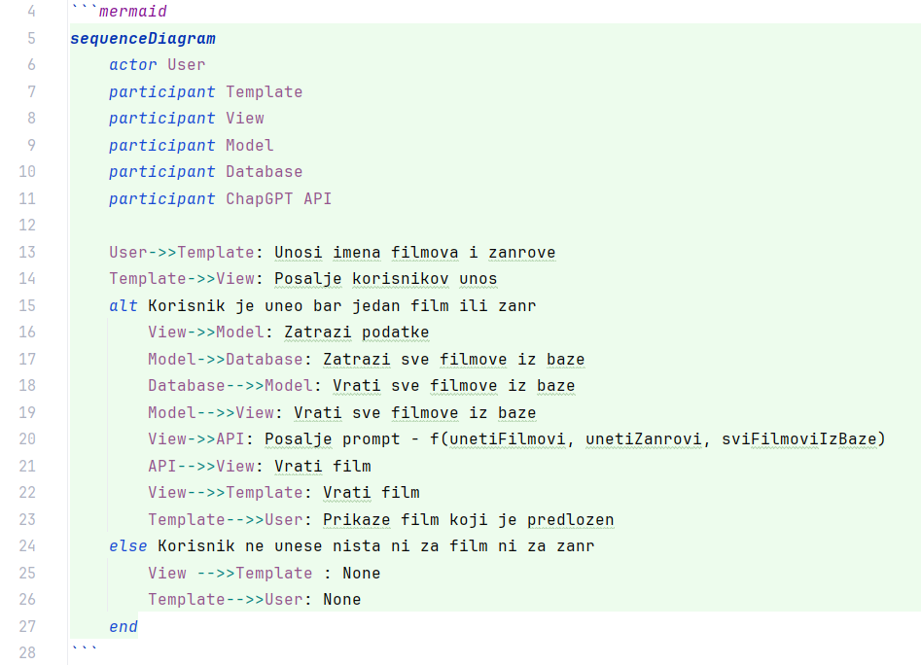
MODELOVANJE APLIKACIJE

Slide 9
03
Baza podataka

Slide 10

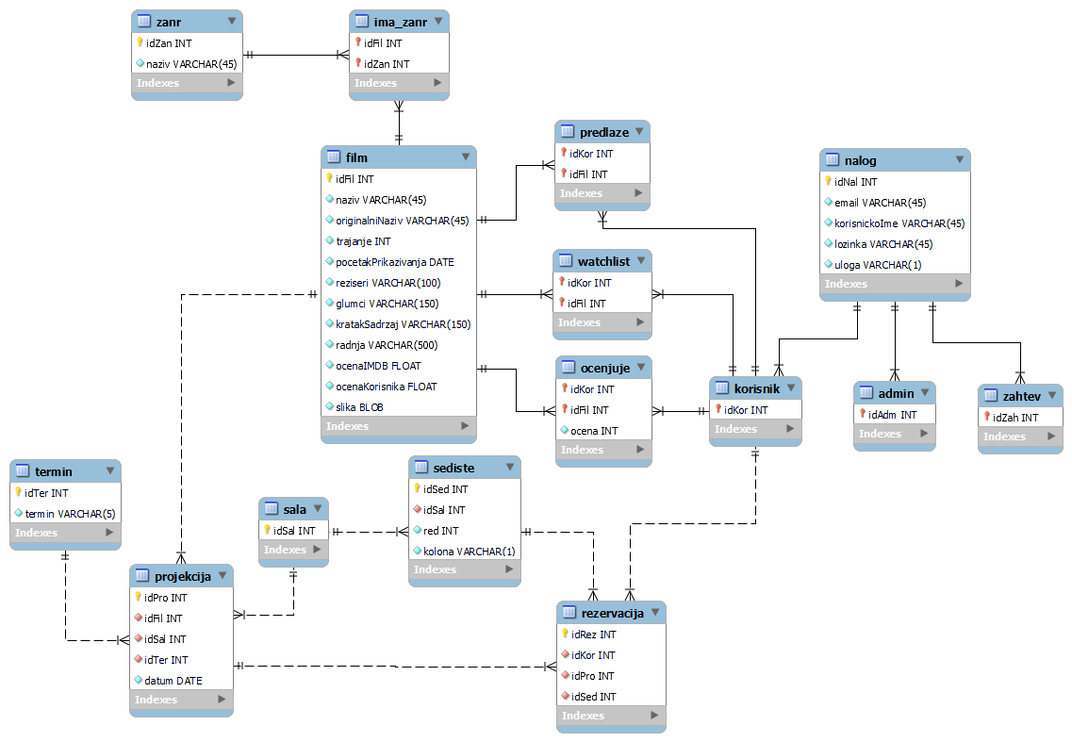
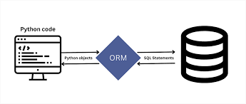

MODELOVANJE BAZE

Slide 11
04
Tehnologije

Slide 12







KORIŠĆENE TEHNOLOGIJE

Slide 13





DODATNE TEHNOLOGIJE

Slide 14
05
Testiranje

Slide 15

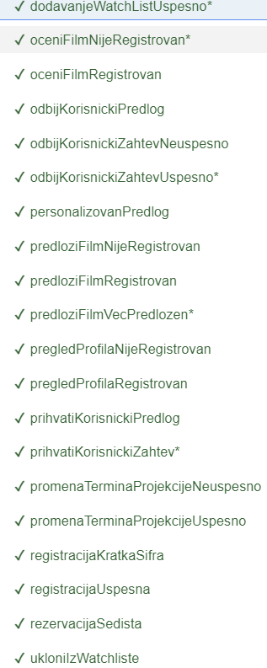


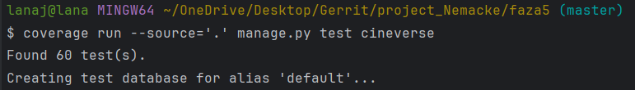

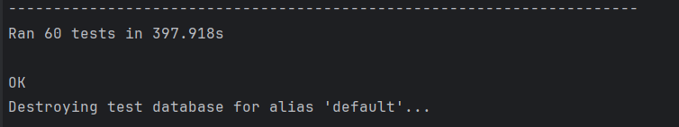
TESTIRANJE

Slide 16
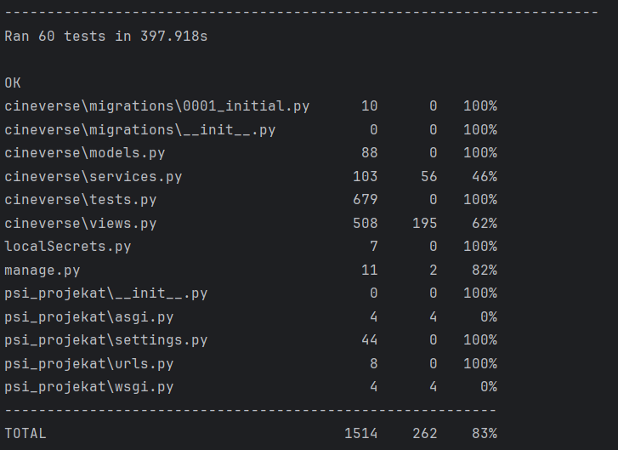
CODE COVERAGE REPORT

Slide 17
06
DEMO TIME!

Slide 18
07
Planovi za budućnost

Slide 19


PLANOVI ZA BUDUĆNOST
Korisnički interfejs
Brzina odziva
Kako ni jedan član tima nije specijalizovan UX dizajner, dovođenjem UX dizajnera u tim aplikacija bi zaista došla do izražaja.
Usled korišćenja raznih eksternih API-ja, odziv aplikacije je sporiji. Ovo bismo unapredili kupovinom boljih ključeva, korišćenjem bližih Azure servera..

Slide 20
HVALA NA PAŽNJI

